Slide 1
Il pensiero di Frontiera
Sofia Venturoli
A.A. 2022/23
Antropologia dell’America Latina

Slide 2
“per avere una Storia bisogna lasciarsi colonizzare” (Mignolo 2005)
La Modernità non esiste senza colonizzazione: una Storia prevale sulle altre temporalità
La Modernità organizza il monopolio geopolitico della storia e del sapere per i suoi scopi universali: America come costruzione europea
Eliminazione degli spazi e dei tempi altri: eliminazione dell’idea di ALTRO
Antropologia dell’America Latina
Sofia Venturoli

Slide 3
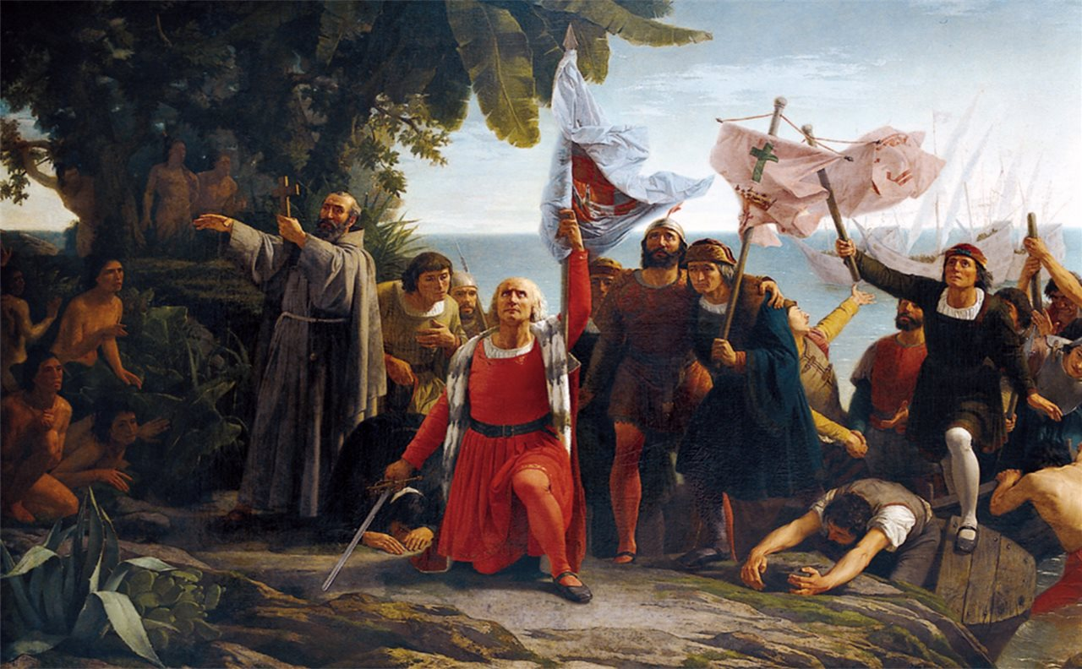
Colombo scopre l’America ma non gli americani
L’alterità rilevata e poi negata: superiorità e assimilazione
L’alterità americana è percepita mediante la proiezione di categorie culturali preesistenti
Anomia: destrutturazione e violenza senza riparazione
L’evangelizzazione è il linguaggio della salvazione
Antropologia dell’America Latina
Sofia Venturoli

Slide 4
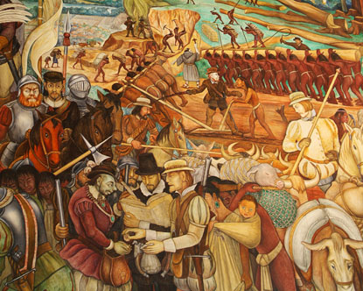
La polemica de los naturales: la disputa sulla umanità degli indios
The Junta de Valladolid 1550; 1551
Bartolomé de Las Casas: uguaglianza e assimilazionismo
Juan Gines de Sepulveda: gerarchia come stato naturale della società umana
Antropologia dell’America Latina
Sofia Venturoli

Slide 5
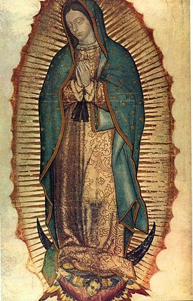
Evangelizzazione
Come bene supremo e giustificazione della Conquista

Slide 6
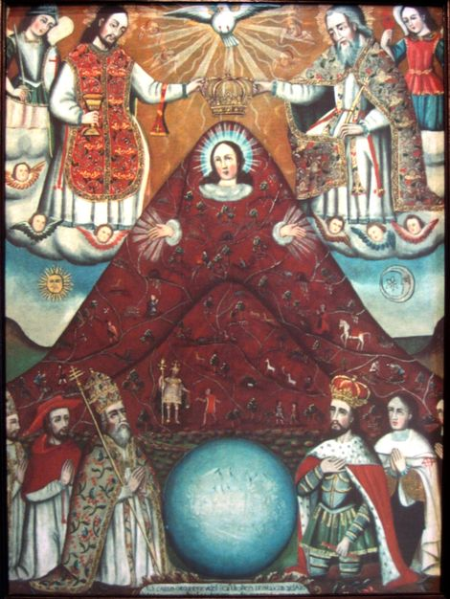
La chiesa come attore “occidentalizzante”
Tra i ceti più bassi, la religione meticcia, con i suoi riti periodici, il prolificare di culti ai santi e alle diverse manifestazioni della Vergine, con le innumerevoli organizzazioni e confraternite, diventa veicolo di inclusione sociale e di integrazione tra le diverse “razze”.
Antropologia dell’America Latina
Sofia Venturoli

Slide 7
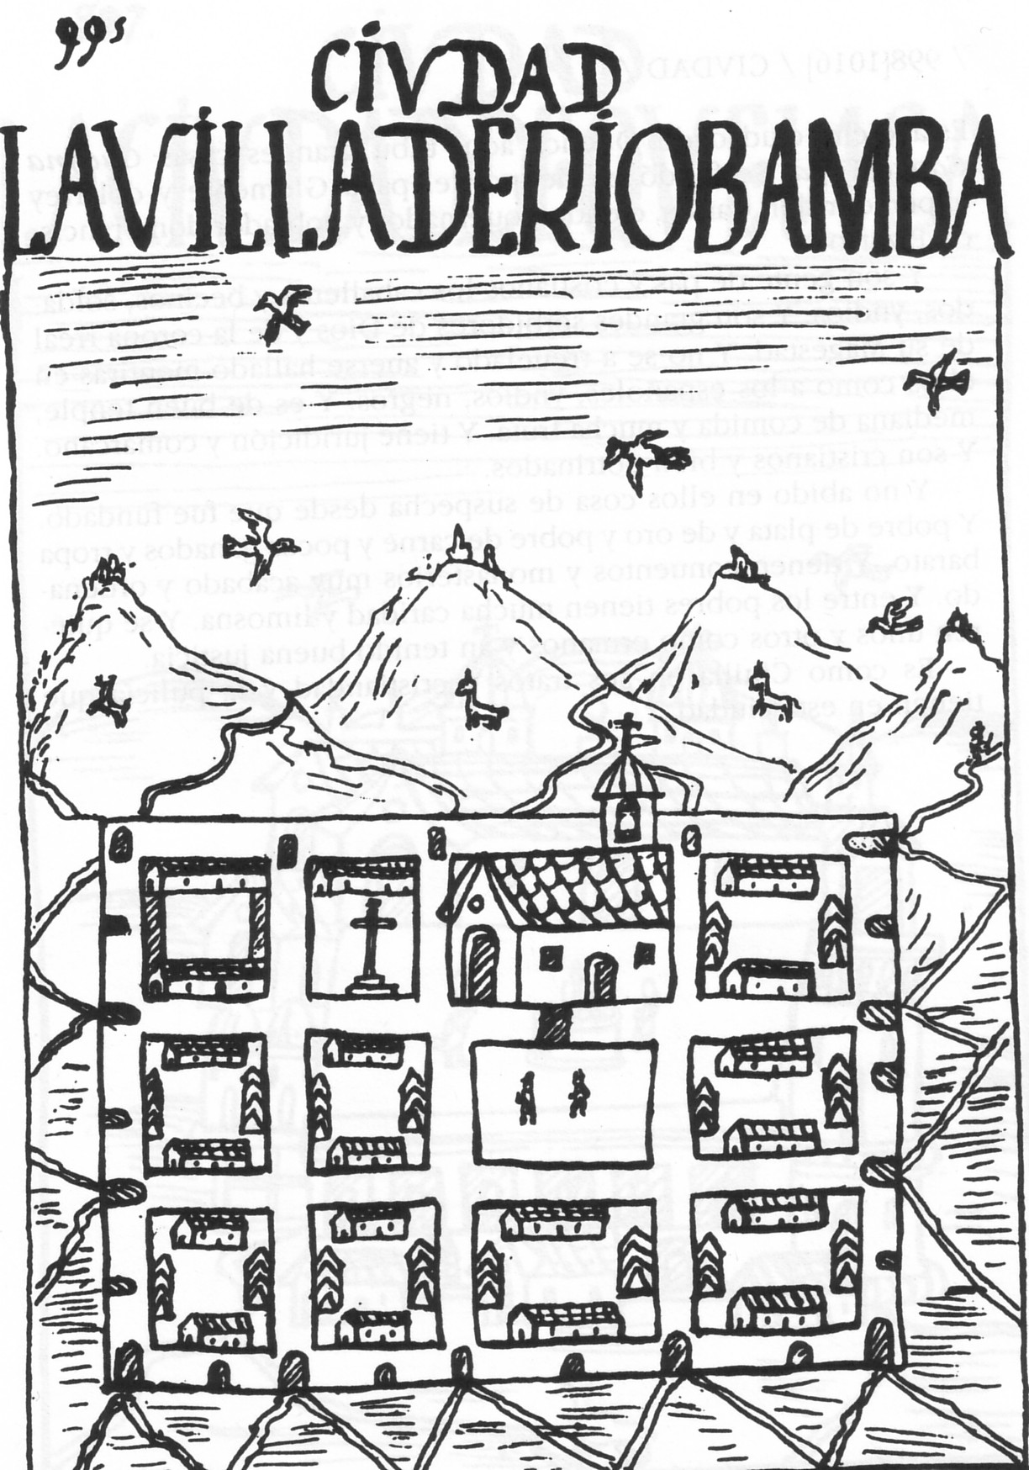
Nome del corso
Reducciones ricostruzione dello spazio
Antropologia dell’America Latina
Sofia Venturoli

Slide 8
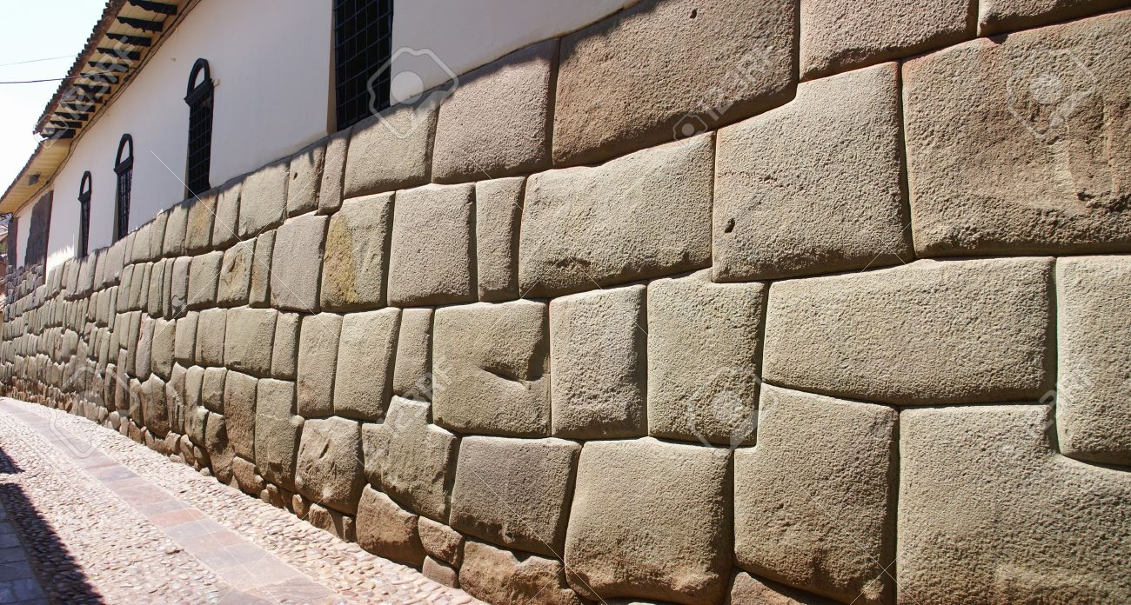
Antropologia dell’America Latina
Sofia Venturoli
Notes:
8
8

Slide 9
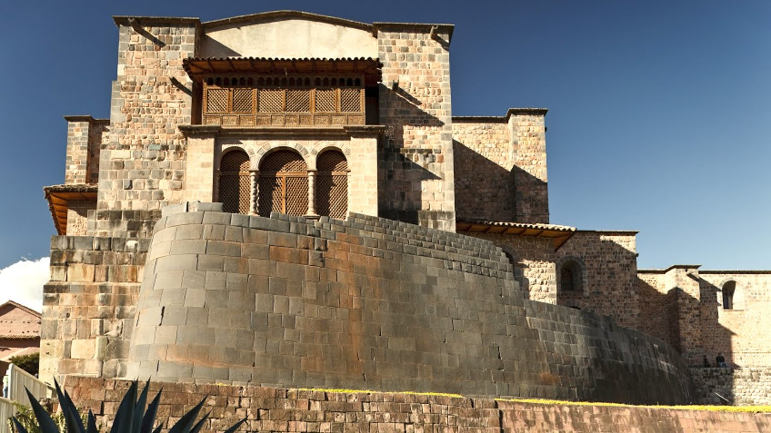

Slide 10
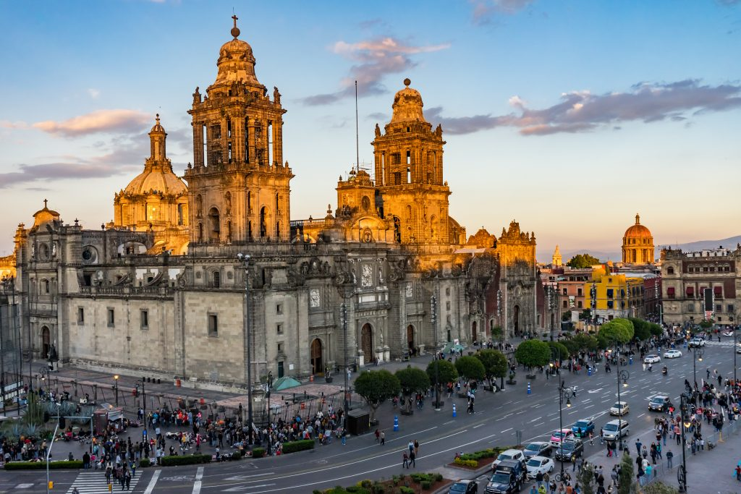

Slide 11
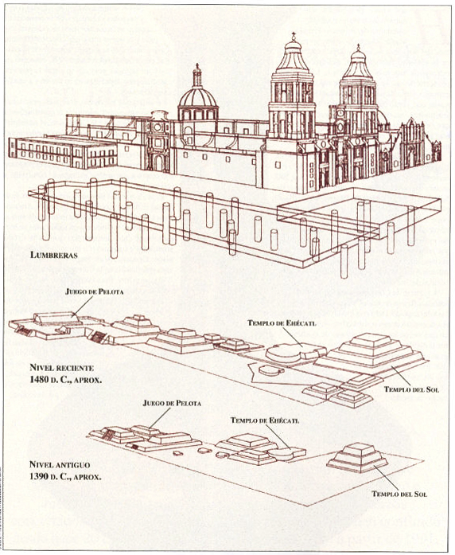
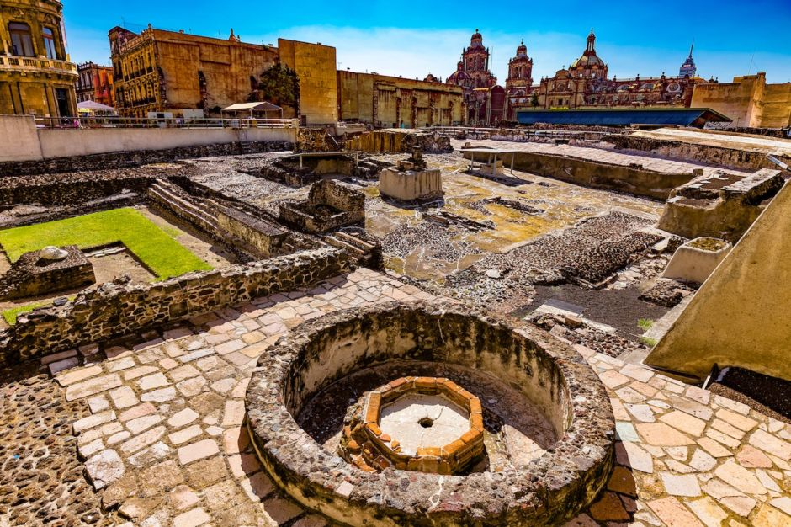
Templo Mayor
Antropologia dell’America Latina
Sofia Venturoli

Slide 12
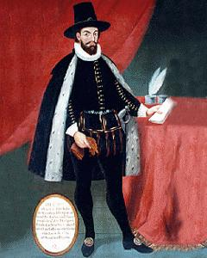
Visitas Generales e Relaciones geográficas de Indias
Antropologia dell’America Latina
Sofia Venturoli

Slide 13
Manuali di estirpazione dell’idolatria
Antropologia dell’America Latina
Sofia Venturoli

Slide 14
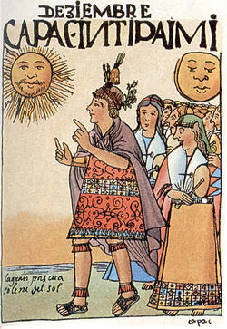
Le Cronache
Antropologia dell’America Latina
Sofia Venturoli

